Slide 1
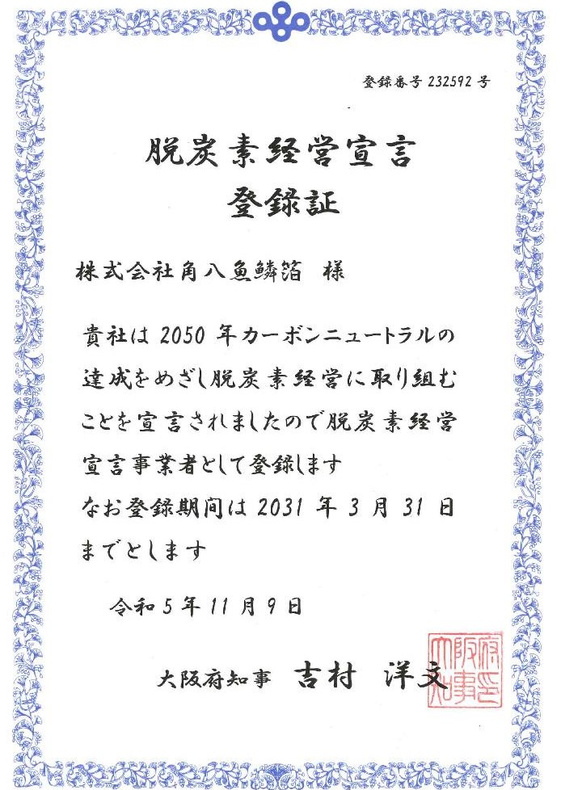
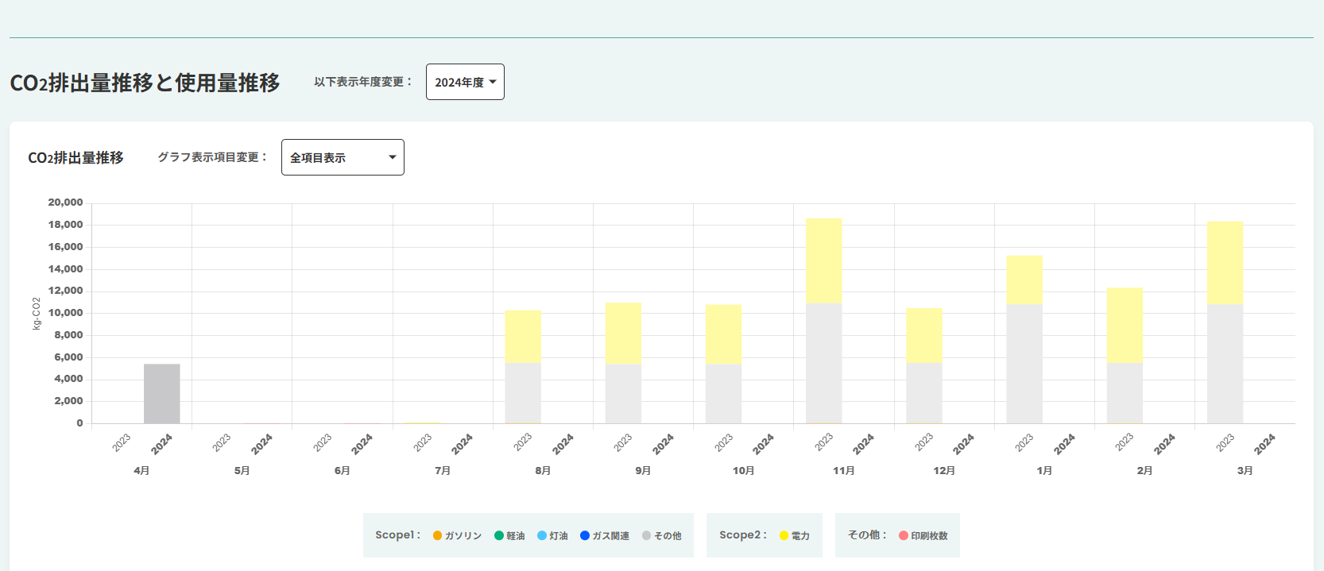
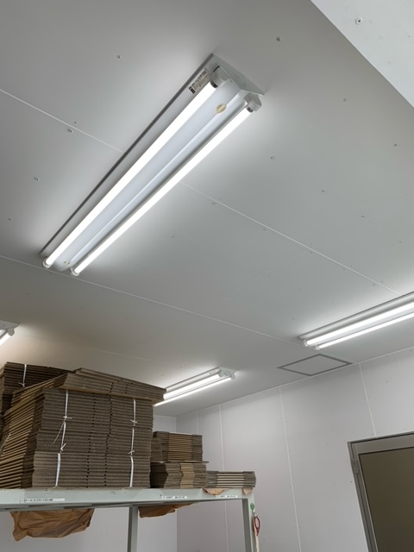
取り組み
Initiatives
脱炭素経営宣言
脱炭素経営宣言とは、大阪府にて2050年カーボンニュートラル達成に向け、事業者の脱炭素化の取組みを促進するための宣言制度です。
CO2排出量可視化への取り組み
2050年カーボンニュートラル達成に向け、弊社では具体的な取り組みの1つとしてスコープ1.2における排出量の可視化に取り組んでいます。
LED照明の導入
CO2排出量削減の取り組みとして事務所、工場へのLED導入を進めております。カーボンニュートラルに向け今後もできることから取り組みを促進していきます。
情報セキュリティ管理体制
近年多発しているサイバー攻撃から社内の情報を守るため、セキュリティアクションを取得し基本的なサイバーセキュリティ対策に努めています。

